Slide 1
Проект
«Россия – Родина моя!»
Выполнила:
Воспитатель старшей и подготовительной группы
Гагарина Вера Павловна

Slide 2
Проблема: Задача воспитания чувства
патриотизма, любви к малой Родине традиционно решается в ДОУ, но результаты исследования показывают, что у некоторых детей отмечается низкий уровень знаний истории посёлка, края, страны; отсутствует познавательный интерес; родители тоже затрудняются в знании истории родного края и не имеют возможности посещать культурные мероприятия, из-за высокой занятости.
Поэтому возникла необходимость изменить формы организации педагогического процесса по ознакомлению детей с особенностями родного края. Решением данной проблемы является реализация проекта: « Россия – Родина моя»

Slide 3
Актуальность темы
Знакомство детей с родным краем: с историко-культурными, национальными, географическими, природными особенностями формирует у них такие черты характера, которые помогут им стать патриотом и гражданином своей Родины. Ведь, яркие впечатления о родной природе, об истории родного края, полученные в детстве, нередко остаются в памяти человека на всю жизнь. Любовь к близким людям, к детскому саду, к родному городу и родной стране играют огромную роль в становлении личности ребенка.

Slide 4
Цель проекта:
Воспитание у детей чувства патриотизма, уважения к своей Родине.
Задачи:
Закрепить такие понятия как, «Родина»,
«Малая Родина», «Россия»,знать название столицы нашей Родины-Москвы, иметь представления о г.Москве, что Россия самая могучая, красивая ,с множеством красивых мест(полей, лесов, рек и т.д.)

Slide 5
О проекте
Вид проекта: информационно-творческий
Продолжительность проекта: долгосрочный
Участники проекта: дети старшей группы, родители воспитанников, воспитатели группы
Формы работы: игровая, познавательная, продуктивная, работа с родителями
Образовательная область: познавательная

Slide 6
Основные формы проекта:
Разделы программы, содержание которых включено в проект: развитие речи, изобразительная деятельность, игровая деятельность, музыкальная деятельность, спортивные мероприятия занятия по ознакомлению с окружающим миром, беседы, чтение художественной литературы.
На данный момент проект охватывает следующие темы:
Символика России;
Природа России;
Великая Отечественная Война 1941-1945 годы;
Русские традиции.
Проект предполагает развитие творческих и познавательных способностей детей.
Представленный проект предназначен для воспитания будущих патриотов и истинных граждан своей страны путём воздействия на эмоциональную сферу развития дошкольников.

Slide 7
Ожидаемый результат:
После завершения проекта дети будут знать:
Что такое – «Родина», «Малая Родина, пословицы о родине.
Символику России, значение символов России.
Природу родных мест, любоваться природой, бережно относиться к ней.

Slide 8
Этапы реализации проекта
1этап-подготовительный
- подобрать иллюстрации, картины, аудиозаписи по темам занятий; - подобрать детскую литературу по тематике проекта; - подобрать образцы русских народных промыслов; - подготовить материал для изобразительной деятельности;
- Составить перспективный план.

Slide 9
2этап
Оформление развивающей среды;
Провести занятия познавательного цикла по ознакомлению с окружающим;
Экскурсии к памятнику;
Концерт «Этот день Победы» для пенсионеров Дома милосердия (п. Шайгино);
Организовать творческую деятельность детей: игры, рисование, аппликация и т.д.;
Привлечь детей и родителей к сбору материала для оформления выставки: «Символика России и родного края».

Slide 10
3 этап
Реализация проекта
Занятия познавательного цикла по
ознакомлению с окружающим: Тема 1. «Наша страна Россия» Программное содержание: формировать в воображении детей образ Родины, представление о России как о родной стране, воспитывать патриотические чувства. Оборудование и материалы: глобус, презентация.
Тема 2. «Главный город нашей страны» Программное содержание: уточнить и систематизировать знания детей о столице России, формировать представление о Москве как
о главном городе нашей страны, воспитывать гражданско-патриотические чувства. Оборудование и материалы: Презентация.
Тема 3. «История Московского Кремля» Программное содержание: познакомить детей с историей возникновения Московского Кремля, побуждать детей восхищаться его красотой, воспитывать патриотические чувства.
Оборудование и материалы: Презентация.

Slide 11
Тема 4 . «Русская народная игрушка» Программное содержание: расширять и закреплять представления детей о русских народных промыслах, побуждать детей восхищаться народными умельцами и предметами их творчества. Обогатить словарь детей словами: хохлома; филимоновская, дымковская игрушки. Оборудование и материалы: предметы русских народных промыслов, презентация.
Тема 5. «9 мая - праздник памяти и славы»
Программное содержание: воспитание уважения к защитникам Родины на основе ярких впечатлений, конкретных исторических фактов доступных детям и вызывающих у них сильные эмоции, гордость за свой народ, любовь к родине.

Slide 12
2. Изобразительная деятельность
детей:
Рисование на темы:
-«Праздничный салют» - «Иллюстрации народных сказок».
Декоративное рисование: - «Русская матрёшка»; - «Дымково» - роспись глиняных дымковских игрушек.
Лепка: - «Моё любимое животное»; - «Дымковские игрушки»; - «В гостях у сказки».

Slide 13
3. Игровая деятельность детей:
Дидактические игры: - «Узнай наш флаг (герб)»; - «С какого дерева листок»; - «Чей хвост, чья голова»;
Подвижные игры: - «Гуси лебеди»; - «Горелки»; - «Заря-заряница»; - «Краски»; - «Пятнашки».

Slide 14
4. Чтение художественной литературы: Сказки народов России: - «Зилян» - татарская народная сказка; - «По щучьему веленью» - русская народная сказка; - «Язык змей» - марийская народная сказка; - «Девушка на луне» - чувашская народная сказка; - «Красавица берёза» - удмуртская народная сказка; - «Бедняк, волк и лиса» - осетинская народная сказка; Рассказы, повести: - А. Ишимова «История России в рассказах для детей» (отдельные главы); - Н. Носов «Метро». Стихи о России, Москве, Родине: - П. Воронько «Лучше нет родного края»; - С. Михалков «Кремлёвские звёзды»; - «Россия»

Slide 15
5.Беседы с детьми:
«Страна, в которой мы живём»,
«Почему наш флаг называют триколором?»;
«Что обозначает наш герб?»
6. Участие родителей в реализации проекта:
анкетирование родителей;
оформления выставки:
«Символика России и родного края»;
- привлечение родителей с детьми на парад 9 мая, участие в концерте «Этот день Победы» в доме милосердия (п.Шайгино).

Slide 16
4 этап
-анализ деятельности по реализации проекта;
-диагностика эффективности образовательной работы ;
Развлечение
«Мы живем в России»

Slide 17
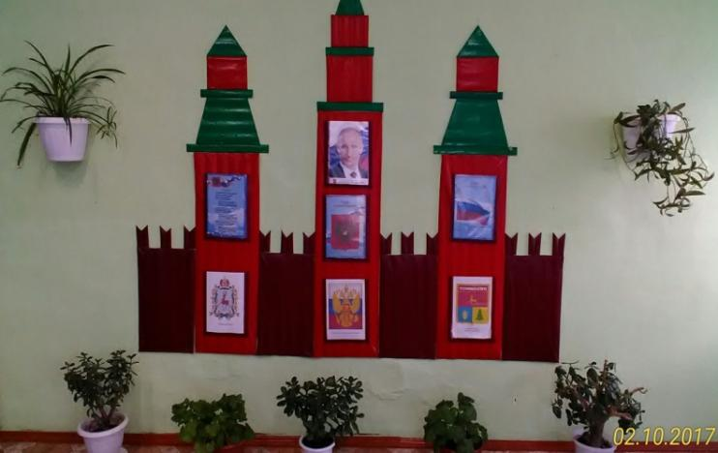
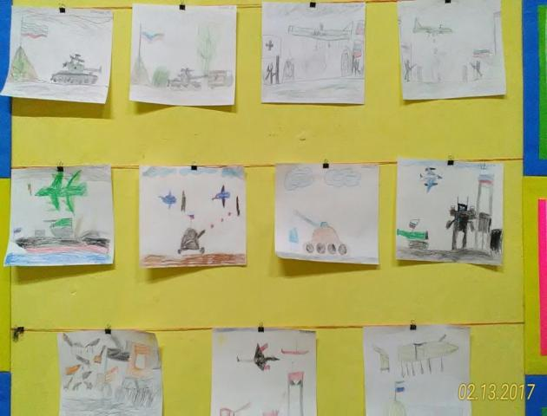
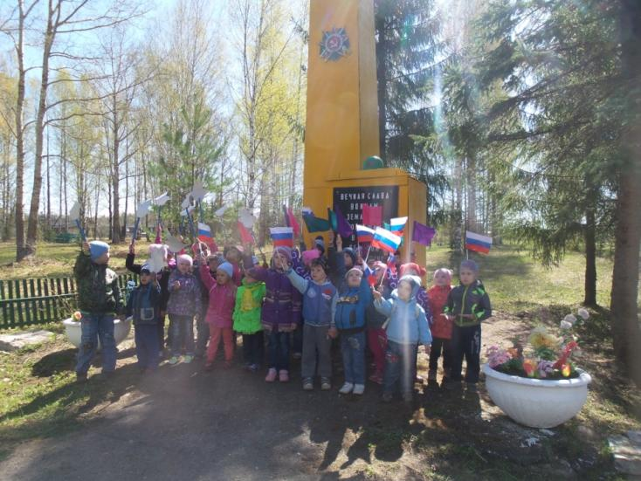
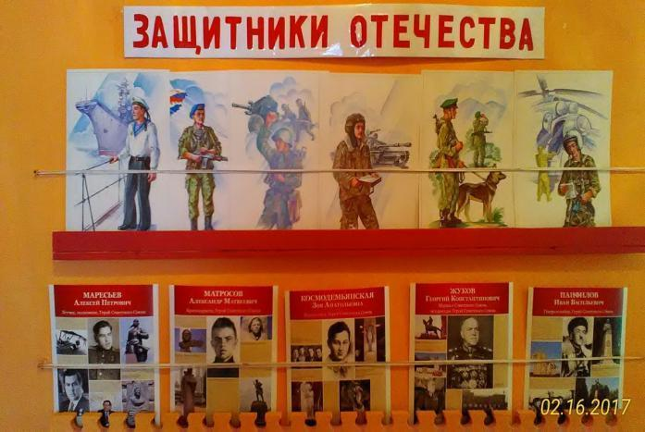
Продукт проектной деятельности

Slide 18
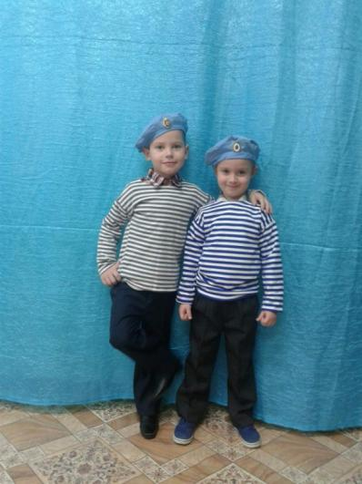
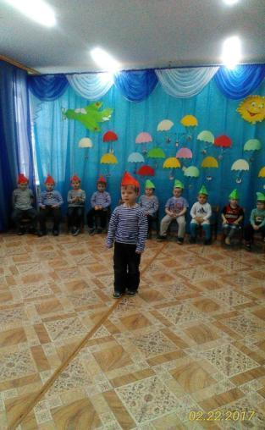
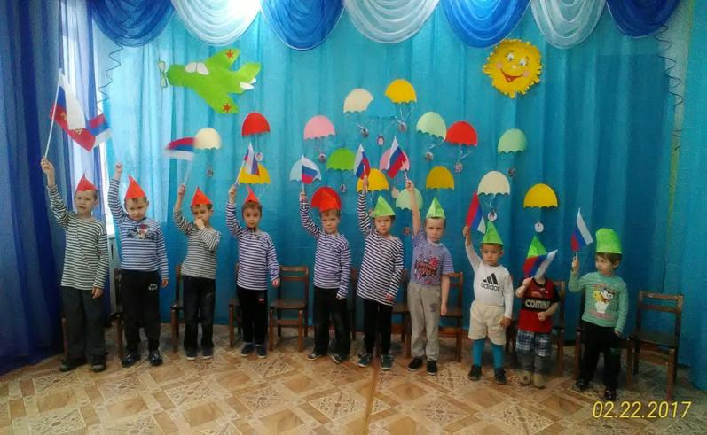
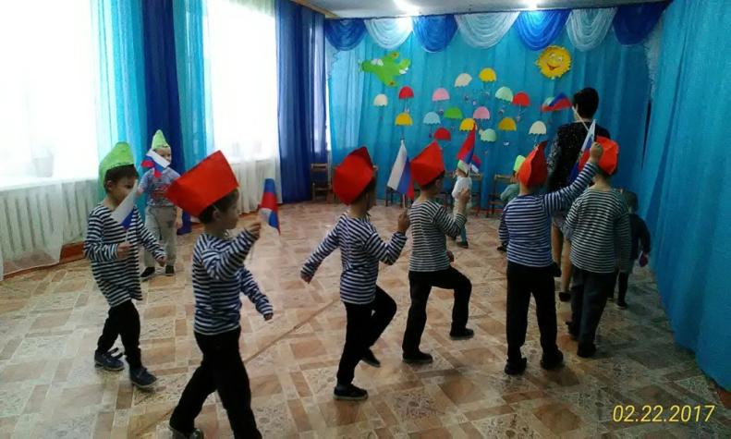
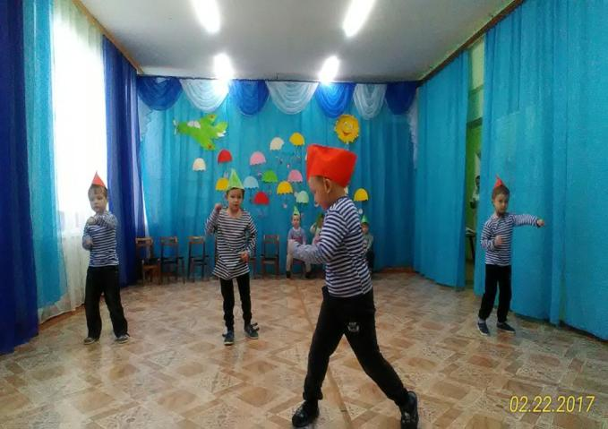

Slide 19
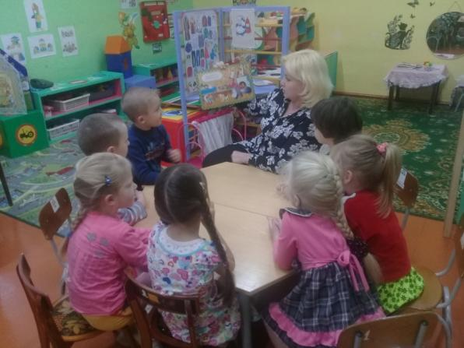
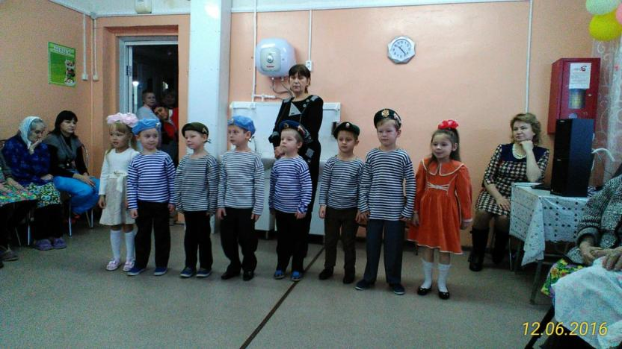
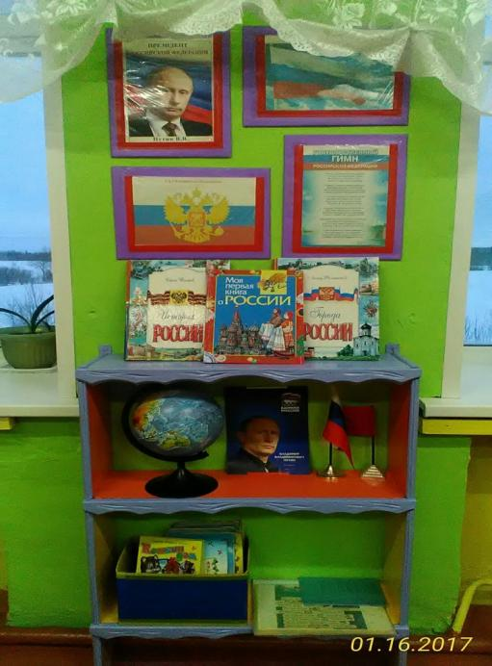
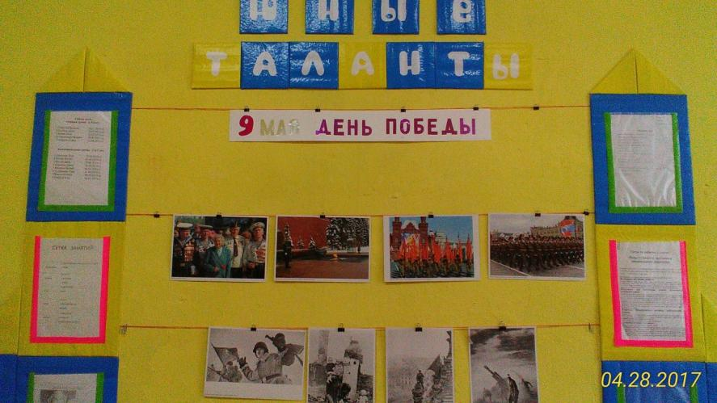

Slide 20
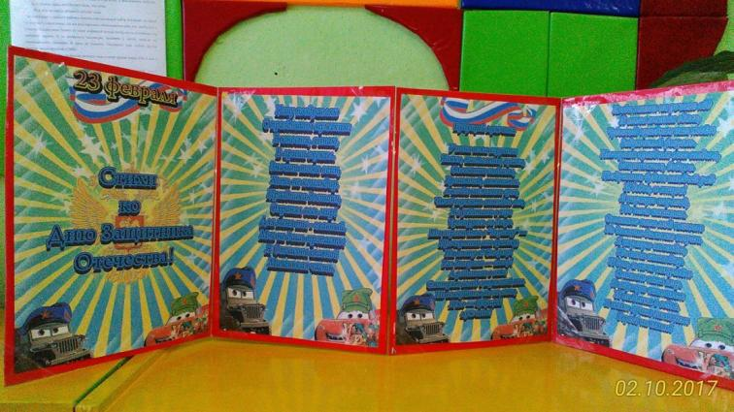
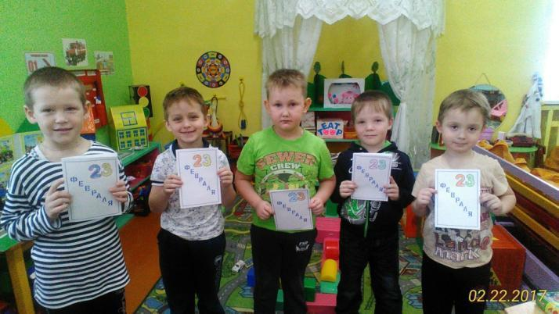
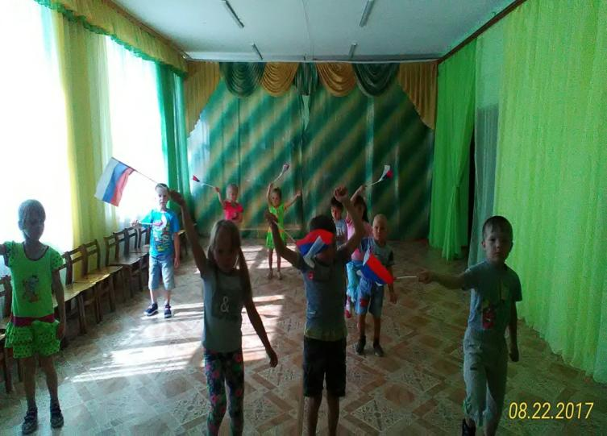
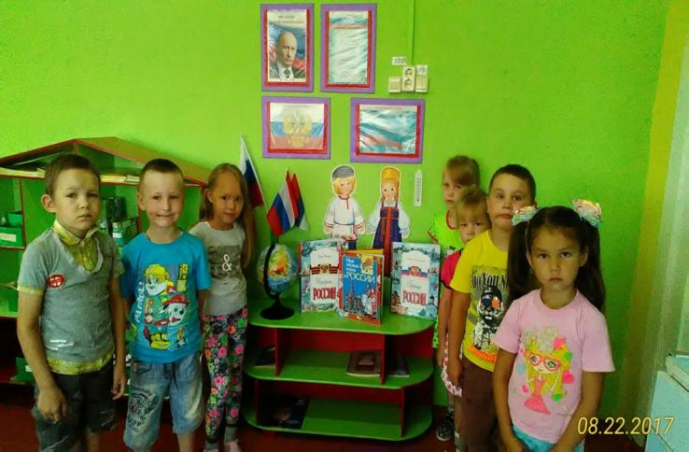

Slide 21
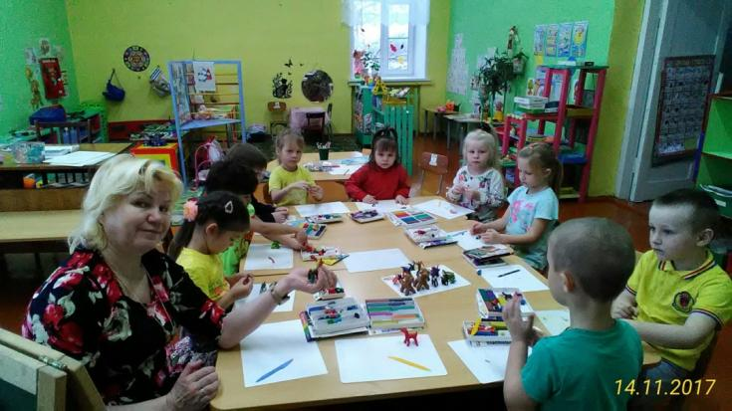
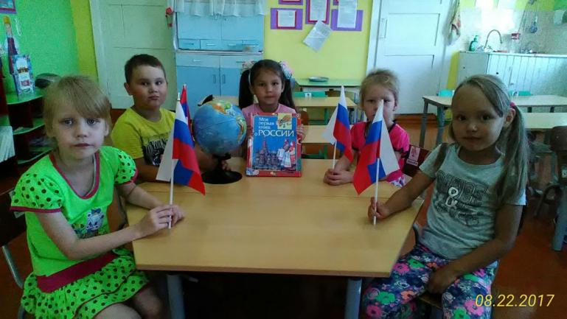
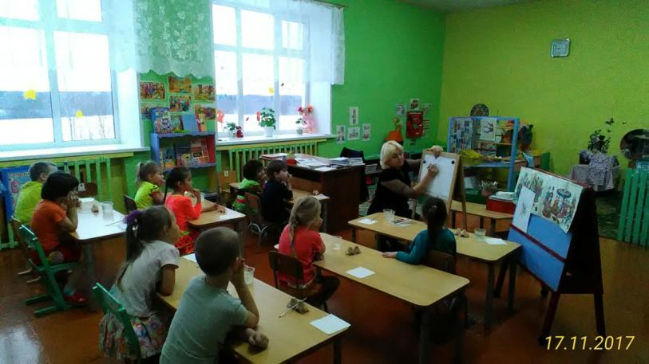
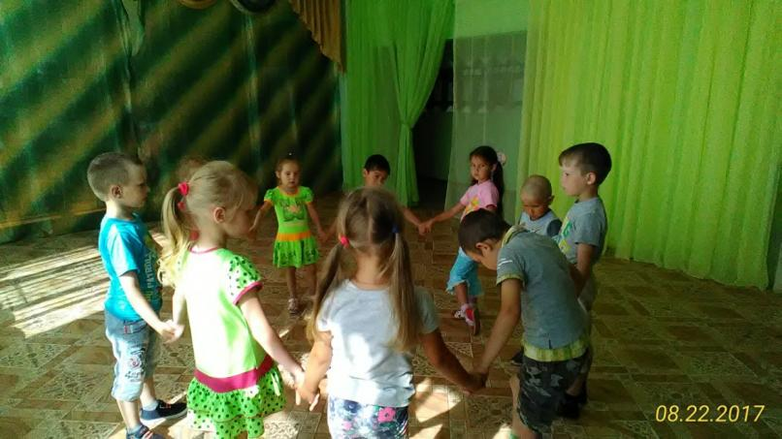
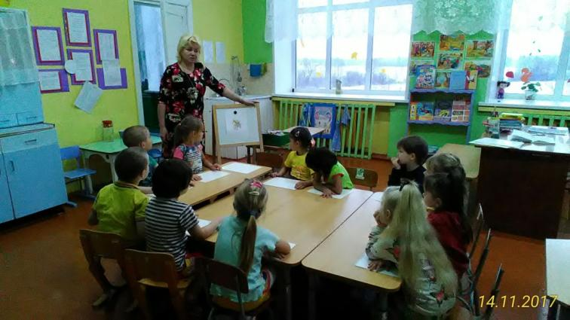

Slide 22
